Slide 1

Einführung in Git und GitHub
Workshop Retreat 2026

Slide 2
Git
Das am meisten benutzte System zur Versionskontrolle
Verfolgt Änderungen an Dateien und Projekten
Ermöglicht die gemeinsame Entwicklung von Projekten
Macht nachvollziehbar, wer wann welche Änderungen vorgenommen hat
Ermöglicht, frühere Versionen eines Projekts wiederherzustellen
Dezentrale Versionskontrolle: Jedes Repository enthält eine lokale Kopie der Versionsgeschichte
Notes:
die Praxis, Änderungen am Softwarecode zu verfolgen und zu verwalten
Bei einer dezentralen (distributed) Versionskontrolle hat nicht nur ein zentraler Server die Versionsgeschichte, sondern jede Person hat lokal eine vollständige Kopie des Git-Repositories inklusive Historie.
Du kannst lokal committen, auch ohne Internet. Du kannst die Git-Historie lokal durchsuchen. Viele Operationen (commit, log, diff, Branches etc.) funktionieren ohne GitHub. Erst push bzw. pull synchronisieren dein lokales Repository mit einem anderen Repository, z. B. auf GitHub.

Slide 3
Repositories
Ein Repository enthält alle Projektdateien und deren Versionsgeschichte
Kann lokal auf dem eigenen Rechner oder remote auf einem Server liegen
GitHub ist eine Plattform zum Hosten und gemeinsamen Bearbeiten von Git-Repositories
Das Kopieren eines bestehenden Repositories auf den eigenen Rechner nennt man Cloning
git clone https://....

Slide 4
Git ist nicht dasselbe wie GitHub
Git
Software zur Versionskontrolle
Verfolgt Änderungen und verwaltet die Versionsgeschichte eines Projekts
GitHub
Webplattform, die Git-Repositories hostetErmöglicht die Zusammenarbeit und den Austausch von Änderungen

Slide 5
Snapshots
Ein Snapshot ist eine Momentaufnahme des Projekts zu einem bestimmten Zeitpunkt
Snapshots halten fest, wie die Dateien zu diesem Zeitpunkt aussahen
Frühere Snapshots können später wieder aufgerufen werden

Slide 6
Commits
Ein Commit speichert einen Snapshot des aktuellen Projektzustands
Ein Projekt besteht aus einer Abfolge von Commits
Jeder Commit enthält außerdem Informationen darüber, was geändert wurde und wann

Slide 7
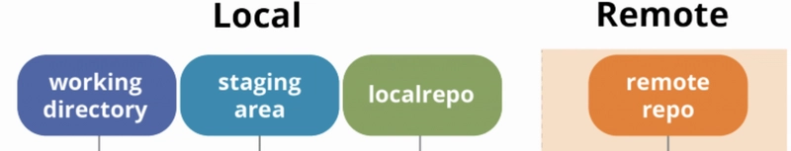
Lokale und remote Repositories
Working Directory
Dein normaler Projektordner, in dem du Dateien erstellst und bearbeitest
Staging Area
Bereich, der Änderungen in den nächsten Commit enthält
Local Repository
Enthält die bisherige Versionsgeschichte deines Projekts
Remote Repository
Repository auf z.B. GitHub
Notes:
Working Directory
Dein normaler Projektordner, in dem du Dateien erstellst und bearbeitest.
Staging Area
Bereich, in dem du festlegst, welche Änderungen in den nächsten Commit aufgenommen werden.
Kein physischer Ordner, sondern ein Konzept innerhalb von Git.
Local Repository
Enthält die bisherige Versionsgeschichte deines Projekts – also die Commits, die du lokal gespeichert hast.

Slide 8
Pull & Push
Über push und pull werden Änderungen zwischen lokalem und remote Repository ausgetauscht
git pull
Lädt neue Änderungen vom remote Repository herunter
Integriert diese Änderungen in das lokale Repository
git push
Lädt lokale Commits in das remote Repository hoch

Slide 9
Die wichtigsten Schritte
git add . Fügt die geänderten Dateien zur Staging Area hinzu
git commit –m “…” Erstellt einen Commit mit einem aussagekräftigen Kommentar, z.B. “Funktion X wurde überarbeitet”
git push Lädt den Commit in das remote Repository hoch

Slide 10
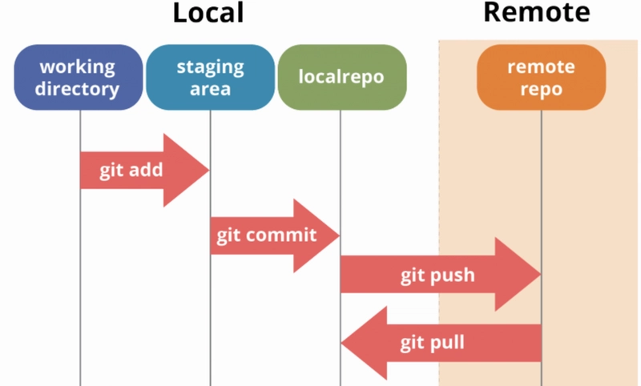
Overview

Slide 11
Branches
Ein Branch ist eine separate Entwicklungslinie innerhalb eines Repositories
Ein Repository kann beliebig viele Branches haben
Der Haupt-Branch heißt meist main oder master
Für neue Features oder Änderungen kann ein neuer Branch erstellt werden
Änderungen können anschließend wieder in main gemergt werden (pull requests)

Slide 12
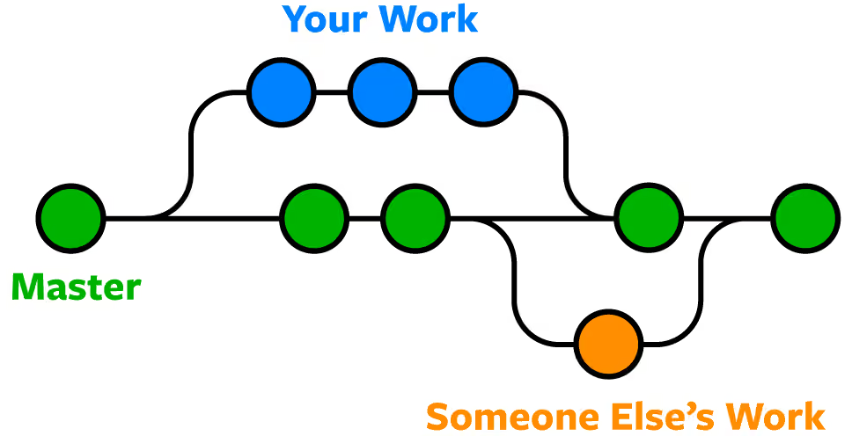
Branches overview

Slide 13
Hilfreiche Befehle
git init Repository einrichten
git clone Erstellt eine lokale Kopie eines bestehenden Repositories
git add Dateien zu staging area hinzufügen
git commit Dateien committen
git push Commits an das Remote-Repository übertragen
git pull Änderungen aus dem Remote-Repository abrufen
git status Zeigt den aktuellen Status des Repositories
git diff Zeigt die Änderungen seit dem letzten Commit

Slide 14
Wichtig!
Erst commit, dann pull → kann sonst zu Konflikten führen
Zuerst pull, dann push → Besonders wenn mehrere Personen am selben Repository arbeiten
Regelmäßig committen
Vor wichtigen Aktionen: git status
Nicht direkt auf main arbeiten, wenn mehrere Personen beteiligt sind
Keine Panik bei Konflikten – Git löscht deine Arbeit nicht einfach

Slide 15
Git installieren und GitHub Account erstellen
Windows: https://git-scm.com/install/windows
Mac: https://git-scm.com/install/mac
Linux: https://git-scm.com/install/linux
GitHub Account kostenlos erstellen unter: www.github.com

Slide 16
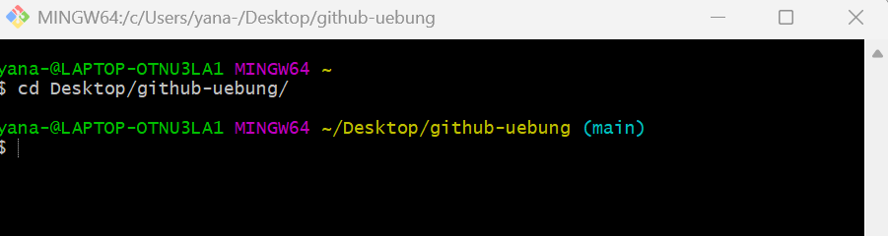
Befehle eingeben
In Windows: Git Bash öffnen
Mac/Linux: Terminal öffnen

Slide 17
Übungsaufgaben
Aufgabe 1
Kopiere die URL des Repositories und klone es auf deinen Computer: https://github.com/yanaa16/github-uebung
git clone <REPOSITORY-NAME>
Wechsle anschließend in den neuen Ordner:
cd <REPOSITORY-NAME>
Dort findest du die weiteren Übungsaufgaben ☺

Slide 18
Weitere Links
Git Cheatsheet: https://education.github.com/git-cheat-sheet-education.pdf
Git Tutorial: https://www.w3schools.com/git/
GitHub Tutorial: https://github.com/skills/introduction-to-github

